Slide 1
ДОКЛАД
Выполнила:
Ученица 6А класса
Малявина Валерия

Slide 2
в жизни моего села

Slide 3
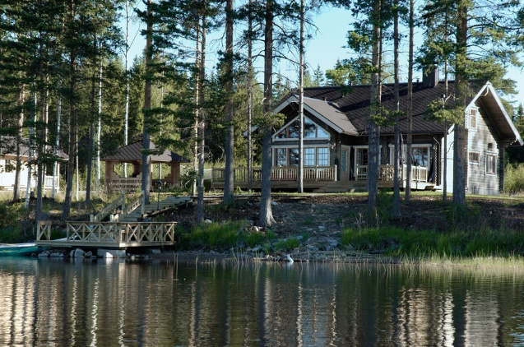
На территории Республики Башкортостан в Уфимском районе, на расстоянии 25 км от г. Уфа, располагается Таптыковский сельсовет. Он включает в себя 6 населенных пунктов: село Таптыково, деревни – Лекаревка, Глумилино, Дубрава, Осоргино и Дебовка. Был основан на территории Уфимского уезда, предположительно помещичьими крестьянами подпоручика Е. З. Таптыкова, известно с 1787 г.
Цель работы: Узнать историю своего села в числах. Изучить и исследовать историю своего села в 2019-2021 гг. Отметить числа значимые для села, с которыми мы встречаемся в повседневной жизни.

Slide 4
Протяженность дорог по всему сельскому поселению составляет 47 километров. В селе Таптыково общая протяженность дорог составляет 16 км (34%); в деревне Лекаревка – 8,4 км (17%); в деревне Глумилино – 3,3 км (7%); в деревне Дубрава – 5,75 км (13%); в деревне Осоргино – 8,05 км (17%); в деревне Дебовка – 5,5 км (12%). На основании этих данных можем составить диаграмму «Соотношение протяженности дорог».

Slide 5
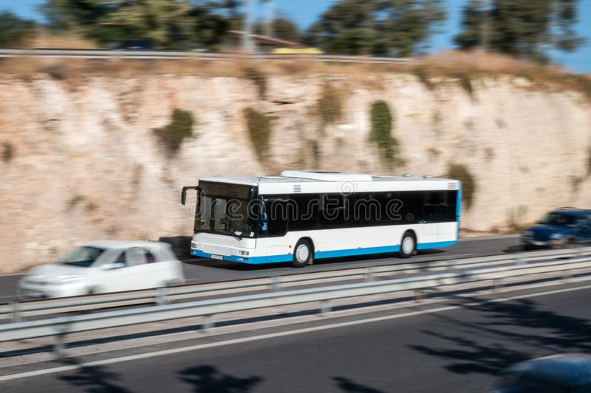
Расстояние от центра г. Уфа до центра села Таптыково составляет 25 км. Средняя скорость автомобиля 80 км/ч, а автобуса 60 км/ч. Рассмотрим: насколько быстрее на автомобиле, чем на автобусе мы доедем из г. Уфа в село Таптыково. Таким образом, делаем вывод, что на автомобиле от центра г. Уфа до села Таптыково мы доедем на 6,6 минут быстрее, чем на автобусе.

Slide 6
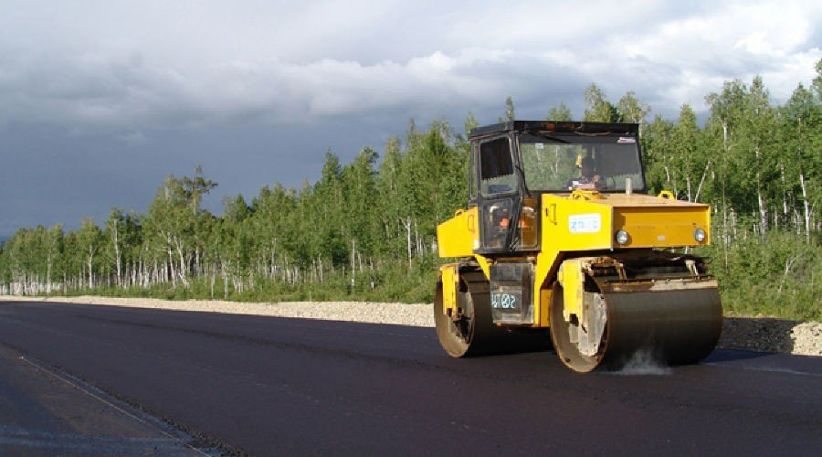
В 2020 году по программе «Безопасные и качественные дороги» были заасфальтированы улицы: Въездная, протяженностью 0,240 км; Д. Минниахметова – 0,7 км; Центральная – 1,4 км. Ширина данных дорог составляет 4 метра, а высота асфальтного слоя 0,06 метра. Расход асфальта на 1 кв.м. при толщине слоя 1 см равен 25 кг. Перед нами стояла задача рассчитать: сколько тонн асфальта было израсходовано в 2020 году на асфальтирование этих улиц? 1) 25*6=150 (кг) – расход асфальта на 1 кв.м. при толщине слоя 6 см; 2) (240+700+1400)*4=9360 (кв.м.) – площадь заасфальтированного участка в метрах; 3) 9360*150=1 404 000 (кг) – всего израсходовано асфальта. Ответ: таким образом делаем вывод, что на асфальтирование данного участка дорог потребовалось 1 404 тонны асфальта.

Slide 7
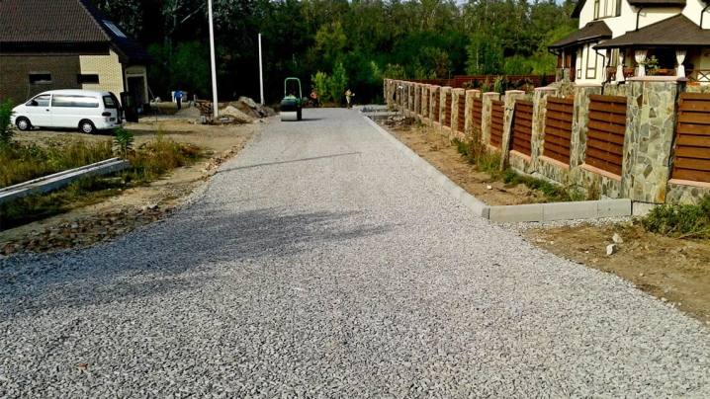
В 2019-2021 гг. в селе Таптыково проводились работы по укладке щебня. Ширина данных дорог также составляет 4 метра. Высота щебеночного слоя – 0,2 метра. Для устройства одного квадратного метра щебеночного основания толщиной 20 сантиметров из гранитного щебня потребуется около 382 кг нерудного материала (согласно ГОСТ). Задача стоит аналогичная: рассчитать количество израсходованного щебня для покрытия данных улиц. 1) Согласно ГОСТу расход щебня составляет 382 кг/кв.м. 2) (700+220+320+375+240+420)*4=9100 (кв.м.) – площадь отсыпанного щебнем участка в метрах; 3) 9100*382=3 476 200 (кг) – всего израсходовано щебня. Ответ: таким образом, делаем вывод, что на отсыпание данного участка дорог потребовалось 3 476,2 тонны щебня.

Slide 8
Отметим, что с 2019-2021гг. в селе Таптыково
- заасфальтировано 5,85% дорог;
отсыпано щебнем – 5,68% дорог.
Относительно общего числа улиц:
отсыпано щебнем – 16,6% улиц;
заасфальтировано – 8,3% всех улиц.

Slide 9
В заключении, хотелось бы отметить, что математика действительно важна в повседневной жизни. Мы ежедневно окружены числами и решением различных задач. В наши дни общество просто этого не замечает, т.к. математика стала неотъемлемой частью жизни каждого человека. Подготовка данного доклада еще больше погрузила меня в мой любимый предмет – математика. Данная работа позволила быть мне не только в роли ученика, но и в роли автора задачи. Придумывая собственную задачу, удается глубже вникнуть в ее математическую суть, проанализировать и сравнить известные типы задач и пополнить свой математический опыт.

